Slide 1

Les Enregistrements
CHAP:4
Année Universitaire 2022/2023 – Semestre 1
1

Slide 2
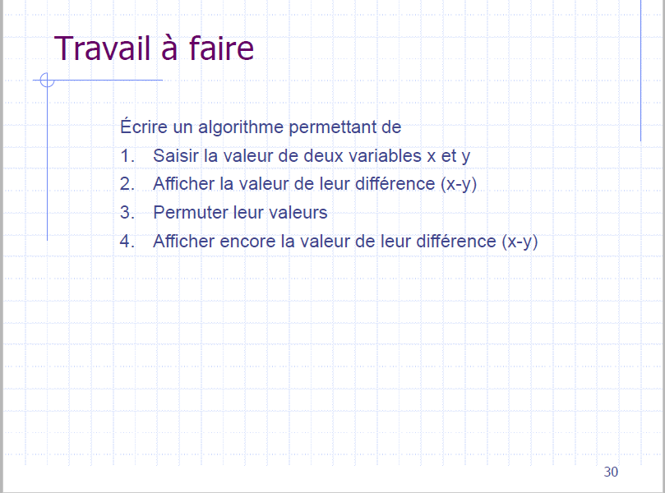
Objectif
Maitriser la définition et la manipulation des enregistrements.
I. Notion d’enregistrement
les variables que nous avons jusqu'a présent utilisées ne se constituent que d'un seul type de données (entier, réel, caractère, etc...).
les tableaux constituent une extension puisque nous y déclarons une variable composée de plusieurs éléments de même type.
Un enregistrement (ou un article) permet de rassembler un ensemble d'éléments de types différents sous un nom unique. On définit ainsi un type composé.
A titre d'exemple, une date, une adresse ou nombre complexe peuvent être considérés comme des enregistrements.

Slide 3
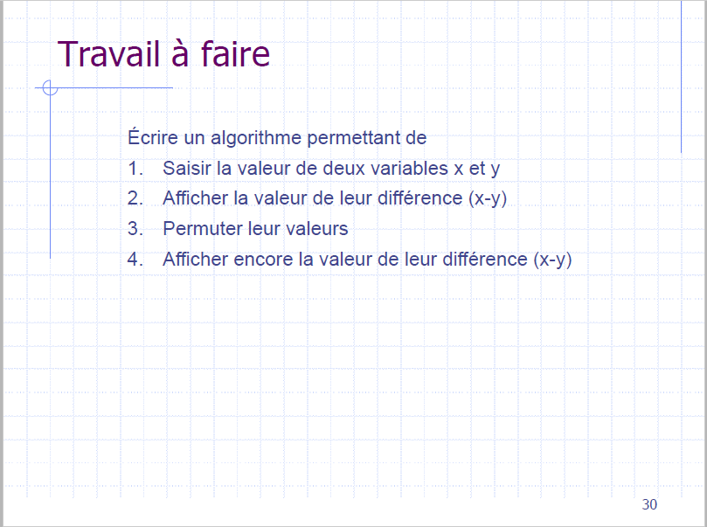
II. Déclaration des variables de type enregistrement
Une enregistrement peut être défini par une déclaration de type contenant une liste de champs précédée par le mot Struct et terminée par FinStruct.
Exemple:
Définition d'une adresse: Types
Adresse = Struct
Rue : chaine Ville : chaine CP : Entier FinStruct.
Var
Adr : Adresse

Slide 4
II. Déclaration des variables de type enregistrement
Définition d'un produit: Types
Produit = Stuct
Codp :Entier libellé: Chaine Prix_Unit : Réel Stock : Réel FinStruct.
Var
P1,P2 : Produit
Exemple
Définir le type complexe
Solution
Types
Complexe = Struct
Reel :Réel imag :Réel FinStruct.
C : Complexe
Var

Slide 5
III. Manipulation des variables de type enregistrement
Les enregistrements ne peuvent pas être référencés globalement dans une instruction car ils sont composés d'éléments de types différents. Par contre, il est possible de faire référence à chaque élément d'un enregistrement.
Pour cela, il est nécessaire de préciser le nom (identificateur) de l'enregistrement, suivi d'un suffixe indiquant l'identificateur du champs concerné. Les deux identificateurs sont séparés par un point.
Exemple
Adr.Rue ← "Ibn Roched" Adr.ville←"Monastir" Adr.CP←5000

Slide 6
III. Manipulation des variables de type enregistrement
Remarque
Il est possible d‘utiliser l'opérateur d'affectation entre deux
enregistrements de même type comme dans les suivant:
P1 Codp ← P2.Codp
P1.Libellé ← P2.Libellé
exemple
P1←P2 <==>
P1.Prix_unit ← P2.Prix_Unit P1.Stock ← P2.Stock
De même, on peut effectuer une comparaison égalitaire ou inégalitaire entre deux enregistrements de même type comme dans les 2 exemples suivants:
Si(P1=P2) Alors ....
TantQue (P1<>P2) Faire...

Slide 7
Exercice d'application
Exercice 1
Ecrire un algorithme qui lit deux nombres complexes C1 et C2 et qui affiche ensuite leur produit.
On utilisera les formules de calcul suivantes:
.(a+bi)+(c+di)=(a+c)+(b+d)i
.(a+bi)(c+di)=(ac-bd)+(ad+bc)i
Exercice 2
Créer un tableau TabEmp qui contiendra les informations sur les 50 employées d'une entreprise (Matricule, nom, salaire, etat_civil).le remplir puis afficher le nombre d'employés dont le salaire est compris entre 500 et 700D.

Slide 8
Solutions des exercices
Exercice 1: somme et produit de deux nombres complexes Algorithme CalculComplexe
types
complexe = Struct
Reel, imag : Réel
FinStruct.
Var
C1,C2,S,P: complexe Début
Ecrire("partie réelle du 1er nombre :") Lire(C1.Reel) Ecrire("partie imaginaire du 1er nombre :") Lire(C1.Imag) Ecrire("Partie réelle du 2éme nombre :") Lire(C2.Reel) Ecrire("Partie imaginaire du 2éme nombre :") Lire(C2.imag)

Slide 9
Solutions des exercices
S.reel←C1.reel+C2.reel) S.imag ← C1.imag+C2.imag)
Ecrire("somme= ",S.reel, "+" ,S.imag, "i")
P.reel ←(C1.reel*C2.reel) - (C1.imag*C2.imag) P.imag ←(C1.reel*C2.imag) + (C1.imag*C2.reel) Ecrire("Produit=",P.reel,"+",P.imag,"i")
Fin

Slide 10
Solutions des exercices
Exercice 2 : tableau des employés Algorithme Personnel
Cons n=50 Types
employé= Struct
Matricule : entier
Nom : Chaine Sal : réel
Etat_civil : Caractére
FinStruct
Tab =Tableau[1...n] de employé
Var
TabEmp : Tableau i,nb:Entier

Slide 11
Solutions des exercices
Procédure remplir(Var T : Tab) Début
Pour i de 1 à n Faire
Ecrire("Matricule de l'employé :") Lire(T[i].Matricule)
Ecrire("nom de l'employé:")
Lire(T[i].nom)
Ecrire("Salaire de l'employé:") Lire(T[i].Sal)
Ecrire("état civil de l employé:")
Lire(T[i].Etat_civil) FinPour
Fin

Slide 12
Solutions des exercices
Fonction compter(T : Tab) : Entier Début
compter←0
Pour i de 1 à n Faire
Si (T[i].Sal>= 500 Et (T[i]sal< 700) Alors Compter←Compter+1
FinSi
FinPour Fin
Début
Remplir(TabEmp) nb←Compter(TabEmp)
Ecrire(nb, "employés touchent entre 500 et 700 D")
Fin

